Slide 1
TUHÁ ALTERNATIVNÍ PALIVA -VIZE NEBO REALITA?
Jaroslav Hyžík
Seminář STEO ODPADY 2014 A JAK DÁL? Brno 06.10.16
Sdružení provozovatelů technologií pro ekologické využívání odpadů v ČR (STEO) 28. pluku 524/25, CZ-101 00 Praha 10 Technická univerzita v Liberci, Studentská 2, 461 17 Liberec EIC AG,EIC spol. s r.o. - Ecological and Industrial Consulting Täfernstrasse 28, CH-5405 Baden, Modřínová 10, 182 00 Praha hyzik@eiconsult.eu , www.eiconsult.eu

Slide 2
Úvod
EU - příprava na zákaz skládkování – některé státy zákaz skládkování již uplatňují
Nutnost dostatečného množství spolehlivých a účinných technologií
Desítky let ověřené technologie
Účelové technologie - MBÚ: materiál do skládky a TAP
Zachování alespoň části odpadů pro skládky
TAP – do značné míry v cementárnách
Mylný předpoklad uplatnění TAP ve standardních energetických jednotkách
Negativní cena produktu
MBÚ zavádělo SRN, A - nyní MBÚ plánují státy s méně vyspělým OH (CZ, H, RO, SK, SL…
CH – nejvyspělejší OH – MBÚ nezavedlo

Slide 3
Spoluspalování TAP v práškovém kotli
Standardní elektrárenský kotel
Granulační ohniště, přihřívání páry
4x200 MW
Parní výkon 655t/h – 17MPa, 535°C
Tepelný příkon 575 MWt/h
Palivo – energetické hnědé uhlí Qi=15GJ/t, S do 1,8%
Spotřeba paliva 138t/h
Spoluspalování TAP 3%, 5%
Teplota spalin na vstupu do přehříváků – cca 1150°C
Teplota spalin na výstupu z přehříváků – cca 550°C

Slide 4
Přehled výhřevných ploch posuzovaného kotle
Výhřevná plocha | [m²]
Ohřívák vody – Ekonomizér | 7 200
Výparník a přechodník | 2 026
Stěnový přehřívák | 1 590,5
Závěsné trubky | 558
Šotový přehřívák 1 | 681
Šotový přehřívák 2 | 681
Výstupní přehřívák | 1 502
Přihřívák 1 | 4 585
Přihřívák 2 | 2 600

Slide 5
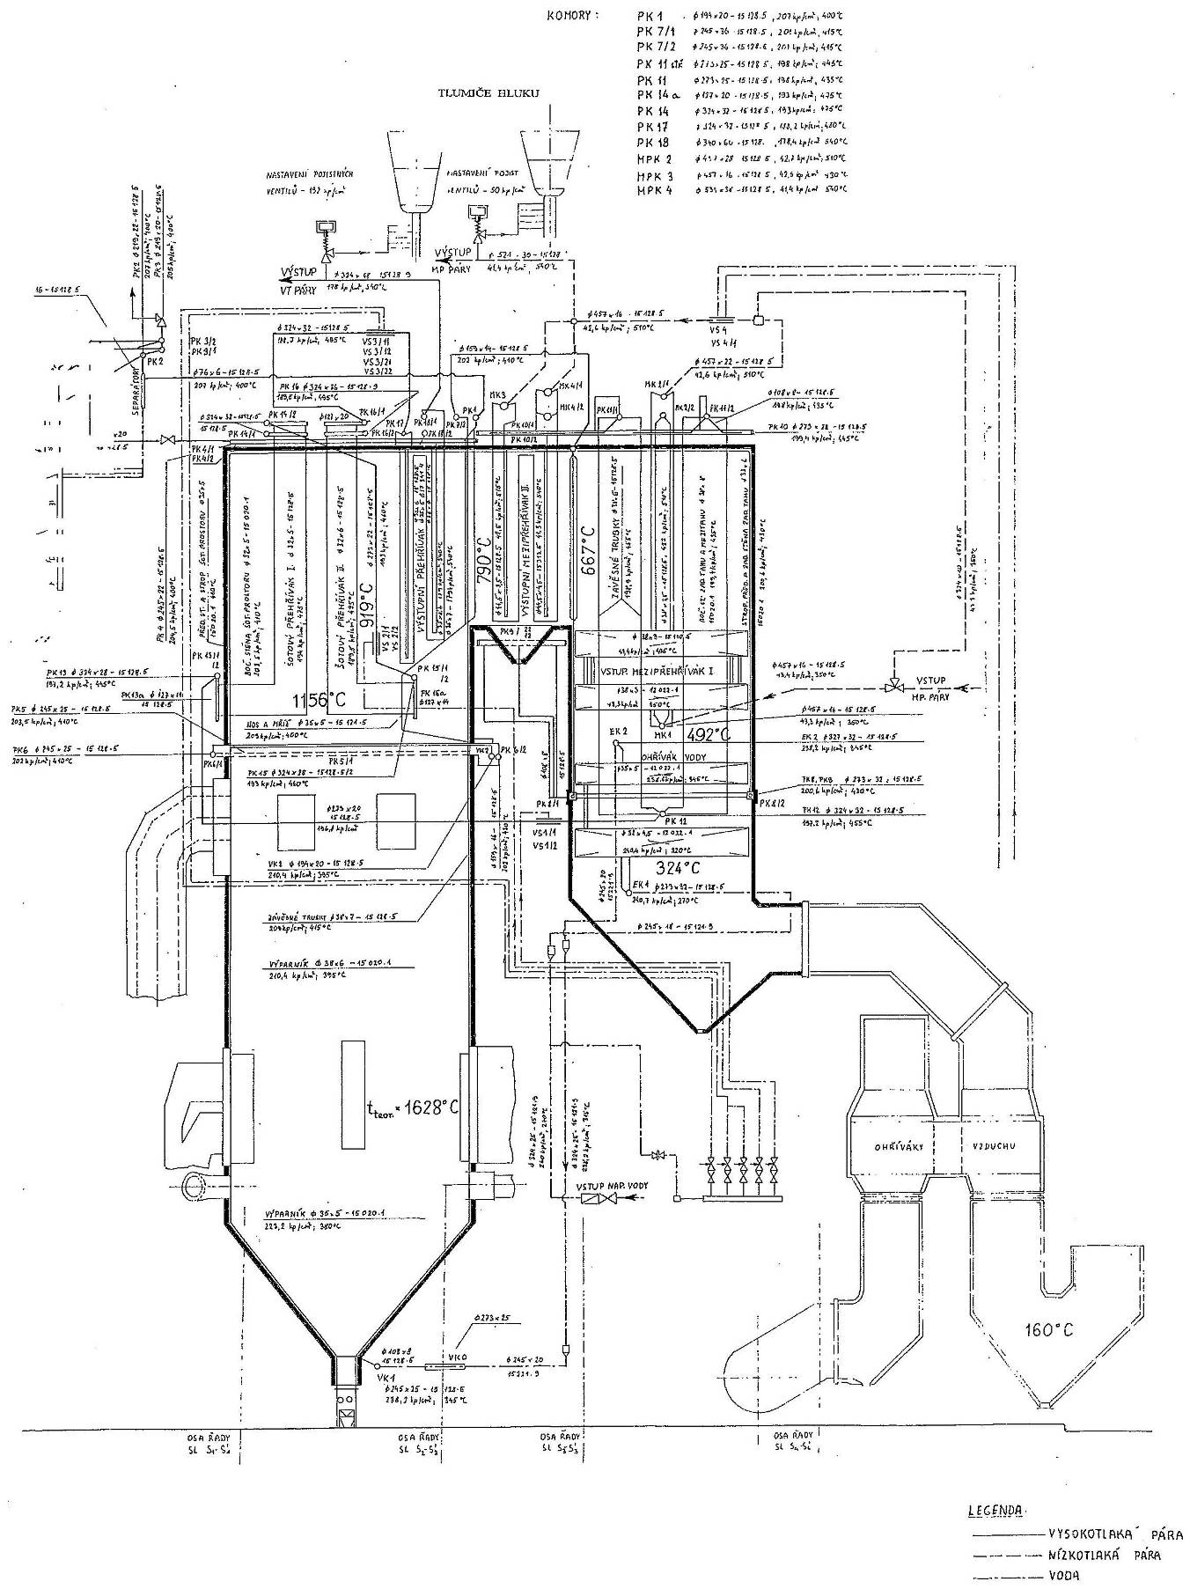

Slide 6
Tlakový systém parního kotle - z žárupevných a žáruvzdorných nízkolegovaných oceli s Cr do1,5%.
Tyto oceli nelze považovat za materiály odolné chlorové korozi.
Zvýšenou odolnost vůči chlorové korozi lze zaznamenat u materiálů s obsahem Cr větším než 25 %.

Slide 7
Charakteristika TAP
Průměr | 5 – 12 mm
Max. délka | 50 mm
Sypná hmotnost TAP | 500 – 700 kg/m³
Obsah vody max. [%] | 14
Obsah popele max. [%] | 9
S max. [%] | 0,5
Cl [%] | 0,25 – 2,5
F max.[mg/kg suš.] | 50
Hg +Cd max. [mg/kg suš.] | 5
TI max. [mg/kg suš.] | 5
Pb max. [mg/kg suš.] | 50
Ni max. [mg/kg suš.] | 40
Cu max. [mg/kg suš.] | 100
Cr max. [mg/kg suš.] | 5
As max. [mg/kg suš.] | 5
PCB max. [mg/kg] | 15
Výhřevnost [MJ/kg] | 23,82

Slide 8
Uváděna je neobvykle vysoká výhřevnost TAP.
Běžně uváděné hodnoty výhřevnosti TAP jsou v rozmezí 15-17 MJ/kg.
Parametry páry z energetických a teplárenských jednotek (např. 17MPa 535 °C) vyžadují relativně vysokou teplotu spalin na vstupu do přehříváku.
Před vstupem do systému přehříváků vykazují spaliny běžně hodnoty nad 1000°C.
Obsahují-li spaliny určité koncentrace chloru, jsou pak splněny podmínky pro aktivní vysokoteplotní chlorovou korozi, přičemž vyšší koncentrace SO₂ jsou pro tento jev podpůrné.

Slide 9
Z grafu „Oblast vysokoteplotní chlorové koroze“ je zřejmé, že při běžných teplotních poměrech standardního kotle (teplotě povrchu přehříváku kolem 550°C a teplotě proudících spalin nad 800°C je jednoznačně naplněna podmínka existence vysokoteplotní chlorové koroze.
Je pouze otázka času a koncentrace chloru ve spalinách, kdy dojde k havárii teplosměnné plochy, a tím k neplánovaným odstávkám, ke snižování fondu provozní doby a ke zvyšování fondu oprav.

Slide 11
Lze konstatovat, že se výše uvedené parametry sjednotily
na následně uvedených limitních hodnotách:
Teplota spalin na vstupu do konvekčních ploch | 650 – (680°C)
Výstupní teplota přehřáté páry | 400 – (450°C)
Výstupní tlak přehřáté páry | 4,0 – 4,2 MPa
Opatrnost při volbě parametrů páry je na místě vždy.
I zdánlivě nízká teplota přehřáté páry může mít za následek (při jmenovitých a vyšších
parních výkonech) vysokou teplotu povrchu přehříváku před chladičem!!
ZEVO je téměř vždy konfigurováno jako teplárna –
parametry páry nejsou nejdůležitějšjší.

Slide 12
Je zřejmé, že standardní energetické jednotky tyto podmínky splňovat nemohou - spoluspalování TAP ohrozí provozuschopnost a bezpečnost zdroje.
Vyhodnocení získaných zkušeností jednoznačně vede k závěrům, že rizika spoluspalování odpadů (TAP je odpad) na straně provozovatele standardního zařízení jednoznačně převažují nad případnými přínosy.
Zájem producentů odpadů, resp. odpadových firem, co nejjednodušeji s minimálními náklady zpracovávat odpady, je zde v nesouladu se zájmem provozovatele energetického zdroje, vyrábět co nejefektivněji co nejvíce energie při co nejvyšší spolehlivosti dodávek.

Slide 13
Výsledky modelových výpočtů obsahu chloru ve spalinách
Palivo | Množství (kg/h) | Výhřevnost (MJ/kg) | Obsah Cl (%)
Hnědé uhlí | 133 850 | 15 | 0,0044
TAP 3% | 2 600 | 23,82 | 0,25 – 2,5
Palivo | Množství (kg/h) | Výhřevnost (MJ/kg) | Obsah Cl (%)
Hnědé uhlí | 131 090 | 15 | 0,0044
TAP 5 % | 4 350 | 23,82 | 0,25 – 2,5

Slide 16
Koncentrace Cl ve spalinách lze na první pohled charakterizovat za „přijatelné“ čemuž přispívá předpokládaná, neobvykle vysoká, výhřevnost TAP.
Z grafu vyplývá, že lze při cca 5% podílu spoluspalování TAP počítat s koncentracemi chloru ve spalinách do cca 130 mg/Nm³, což je téměř na úrovni spalin z energetického využívání odpadu.
Výhřevnost uvažovaného TAP pak při snížení na obvyklou úroveň a při zachované uvažované náhradě tepelného výkonu může vést až k dvojnásobným koncentracím Cl ve spalinách.
Rovněž koncentrace Cl v TAP není směrem nahoru omezená.
Poznámka: Výpočty byly provedeny za předpokladu, že obsah kyslíku ve spalinách za kotlem se pohybuje v rozmezí 5,8-6,3%.

Slide 17
Závěry
Z vyhodnocení výpočtů při navrhovaném částečném spalování TAP v granulačních kotlích vyplývá:
Dávkování paliva spolu s TAP může negativně ovlivnit melitelnost uhlí (tvorba nálepů) tím negativně ovlivnit provozní spolehlivost zařízení.
Ohledně vlastního vstupu TAP do kotle se dá zatím uvažovat společné dávkování uhelného prášku a rozemletého TAP.
Spoluspalování TAP by vyžadovalo doplnit technologický řetězec o kvantitativní a kvalitativní kontrolu, dva zásobníky TAP, dopravní cesty do zásobníků TAP, dávkovací zařízení, gravimetrický výstup TAP ze zásobníků, přesyp na gumový pás, transport TAP k mlecímu zařízení, dávkování TAP do mlecího zařízení, protipožární zabezpečení a zařazení řetězce do regulace a měření, doplnění kontinuálního měření emisí, protipožární zabezpečení.

Slide 18
Nestabilní kvalita TAP (obsah Cl, těžkých kovů a hodnota výhřevnosti) vede ke zvýšení rizika degradace teplosměnných ploch.
Degradace teplosměnných ploch chlorovou korozí může významně ovlivnit životnost a provozní spolehlivost kotelní jednotky.
Již při deklarovaném obsahu chloru v TAP lze očekávat jeho koncentrace ve spalinách v hodnotě přes 130 mg Cl/Nm³ .
Při standardních teplotních poměrech teplárenského kotle (teplotě povrchu přehříváku kolem 550°C a teplotě proudících spalin 1100°C) je jednoznačně naplněna podmínka vzniku vysokoteplotní chlorové koroze.
Je pouze otázka času a koncentrace chloru ve spalinách, kdy dojde k havárii teplosměnné plochy a tím k neplánovaným odstávkám a snížení fondu provozní doby.
Orientačně lze výměnu přehříváků uvažovat jednou za rok až jednou za čtyři roky.

Slide 19
Emisní limity spoluspalovacího režimu při deklarovaném podílu spalování TAP, nebude možné bez dalších sekundárních opatření (instalace vhodného systému čištění spalin k omezování emisí těžkých kovů a PCDD/F) dodržet.
Investice spojené se spoluspalováním TAP zřejmě převýší výnosy a předem se velmi těžce odhadují, neboť závisí na spalování TAP v konkrétních podmínkách. Provozovatelům to přináší značná provozní a ekonomická rizika.
Cílem tohoto příspěvku je posouzení vhodnosti spoluspalování TAP v standardních energetických kotlích z hlediska procesu, nikoliv z hlediska investičních nákladů. Nicméně vynucená investice se může pohybovat v řádu stovek milionů Kč.

Slide 20
Z praktických důvodů nelze doporučit spoluspalování TAP v granulačních kotlích resp. v energetických kotlích se standardními parametry páry včetně fluidních či roštových ohnišť.
Řešením by byla výstavba speciálního zařízení na monospalování TAP, což by byla řádově investice v stovek milionů Kč. Jedná se však o dodatečnou investici k předřazené MBÚ. V takovém případě by odpad prošel nejprve zařízením MBÚ, aby se mohl rozdělit na část určenou do skládky a na část určenou pro zařízení na monospalování TAP.
Je zcela zřejmé, že začlenění MBÚ do systému odpadového hospodářství, byť z lokálně politických důvodů, je nadbytečné a že se odpadové hospodářství bez MBÚ může obejít.

Slide 21
Dear Sir/Madam,
15.12.2015
Dear Sir/Madam,
herewith we are contacting you in quality of brokers for hazardous and non-hazardous waste materials, to ask you for your capacity and quotation for the disposal of municipal waste and residues arising from their treatment.
We are searching for installations for R1/R12 recovery operations but also for D1 disposal operations.
The wastes intended for disposal are following:
EWC 19 12 12 dry (in “Eco Bales”), 200.000 tons
EWC 19 12 12 humid (bulk in container), 100.000 tons;
EWC 19 05 01 non-composted fraction of municipal and similar wastes (bulk in container and Eco Bales), 150.000 tons
EWC 20 03 01 in Eco Bales- 300.000 tons

Slide 22
We are looking forward to receiving information about your capacity and your best quotation.
Yours sincerely
Antonello Talarico
Sales Manager
MILLESERVIZI
Sede Amministrativa
Via del Progresso, 130
88046 Lamezia Terme (CZ)
P.IVA 03182140792

Slide 23
Děkuji za pozornost

